Slide 1
树的应用
树的应用概念
掌握树的应用中查找结点算法、将新结点插入算法
掌握前中后序非递归算法

Slide 2
树的应用
分类二叉树：二叉排序树或二叉搜索树。
定义：设key₁, key₂,, key_{n}是一个数据集合中数据元素的对应关键字，按下列原则建立二叉树称为分类二叉树:
每个元素有一个关键字，并且任意两个元素的关键字不相同。
根结点的左子树的关键字（如果存在）小于根结点的关键字。
根结点的右子树的关键字（如果存在）大于根结点的关键字。
根结点的左右子树也都是分类二叉树。

Slide 3
树的应用
数据集合的关键字：｛15，23，12，8，13，9，25，21，18｝
15
12
23
8
13
21
25
9
18

Slide 4
树的应用
数据集合的关键字：｛15，23，12，8，13，9，25，21，18｝
15
12
23
8
13
21
25
9
18

Slide 5
2. 分类二叉树运算
1.分类二叉树中数据元素的查找
已知要查找的数据元素的关键字是SearchKey，要想查找到该数据元素存储的地址，其方法是：
首先用SearchKey与根结点的关键字比较：
如果相等，则查找成功。
如果不等，则与根结点的关键字比较大小
如大于根结点的关键字,说明要查找的数据元素在右子树上，重复与子树根比较的过程
如小于根结点的关键字,说明要查找的数据元素在左子树上，重复与子树根比较的过程；
这种比较过程的次数最多与树的深度相等。

Slide 6
15
12
23
8
13
21
25
9
18
图 查找结点18

Slide 7
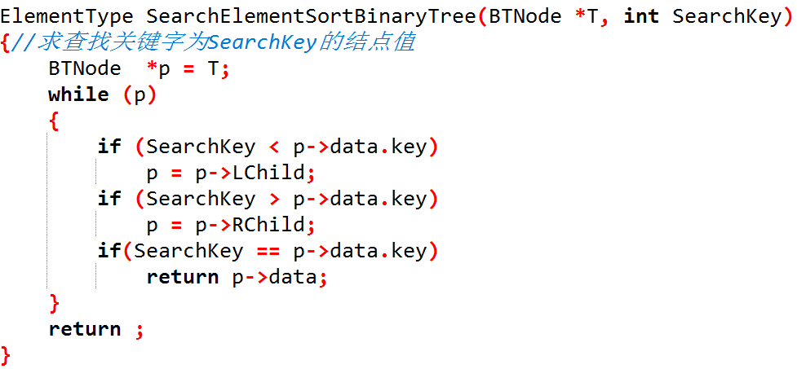
1. 分类二叉树中查找关键字为SearchKey的结点值算法

Slide 8
2. 将结点插入到分类二叉树中
插入算法与查找算法的一个显著区别是：
查找中，如果找到，则成功。
但是，在插入时也要查找，当查找失败时，说明找到了插入点；查找成功时，说明有相同的数据元素出现，这在分类二叉树中是不允许的，即插入失败。
查找算法中，另设一个搜索指针的父结点指针，当查找失败时，搜索指针为空，而父结点就是插入结点的父结点，再来决定插入在这个父结点的左边，还是右边。

Slide 9
parent
parent
p
15
parent
p
12
23
p
parent
8
13
21
25
p
9
18
22
←插入结点
图 插入新结点22

Slide 10
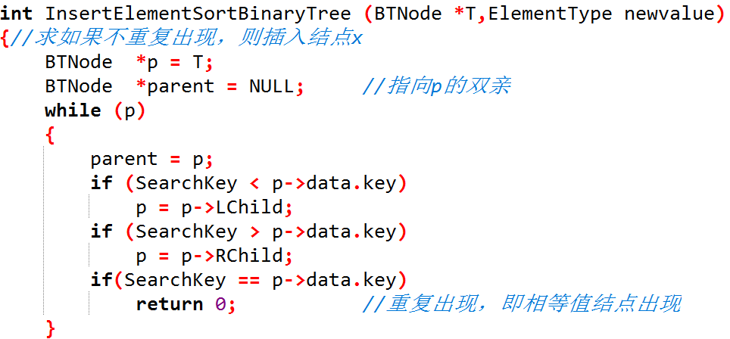
2. 将结点插入到分类二叉树中

Slide 11
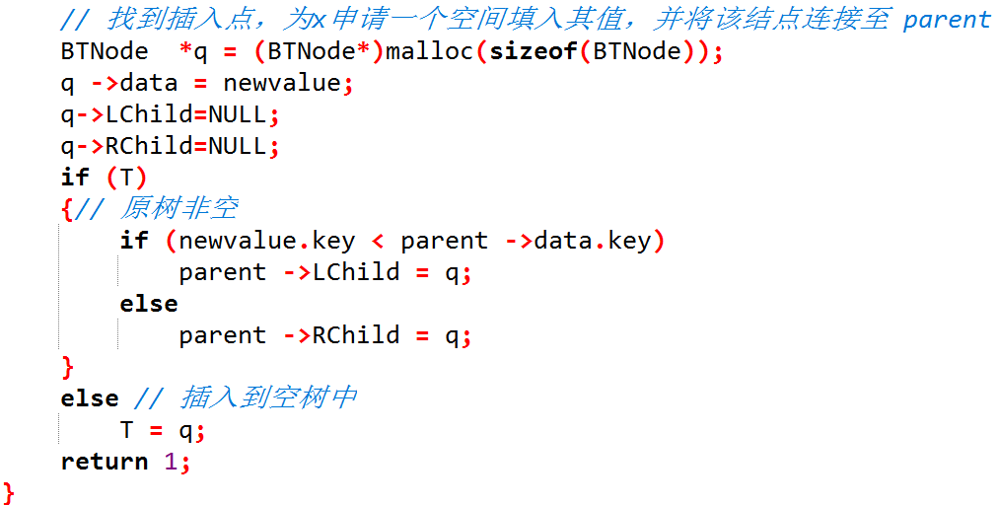
2. 将结点插入到分类二叉树中

Slide 12
6.3.1 先序遍历二叉树
(2) 非递归算法
若二叉树为空，则返回；否则，令p=T；
⑴ 访问p所指向的结点；
⑵ q=p->Rchild ，若q不为空，则q进栈；
⑶ p=p->Lchild ，若p不为空，转(1)，否则转(4)；
⑷ 退栈到p ，转(1)，直到栈空为止。

Slide 13
6.3.1 先序遍历二叉树
#define MAX_NODE 50
void PreTraverse( BTNode *T)
{ BTNode *Stack[MAX_NODE] ,*p=T, *q ;
int top=0 ;
if (T==NULL) printf(“ Binary Tree is Empty!\n”) ;
else {
do
{ visit( p-> data ) ;
if ( p->Rchild!=NULL ) stack[top++]=p->Rchild ;
if ( p->Lchild==NULL) { p=stack[top] ; top-- ; }
}while (p!=NULL) ;
}
}

Slide 14
6.3.1 中序遍历二叉树
(2) 非递归算法
若二叉树为空，则返回；否则，令p=T；
⑴ 若p不为空，p进栈， p=p->Lchild ；
⑵ 否则(即p为空)，退栈到p，访问p所指向的结点
⑶ p=p->Rchild ，转(1)；
直到栈空为止。

Slide 15
6.3.1 中序遍历二叉树
#define MAX_NODE 50
void InorderTraverse( BTNode *T)
{ BTNode *Stack[MAX_NODE] ,*p=T ;
int top=0 , flag=1 ;
if (T==NULL) printf(“ Binary Tree is Empty!\n”) ;
else { do
{ while (p!=NULL)
{ stack[++top]=p ; p=p->Lchild ; }
if (top==0) flag=0 ;
else { p=stack[top] ; top-- ;
visit( p->data ) ; p=p->Rchild ; }
} while (flag!=0) ;
}
}

Slide 16
6.3.1 后序遍历二叉树
(2) 非递归算法
在后序遍历中，根结点是最后被访问的。
因此，在遍历过程中，当搜索指针指向某一根结点时，不能立即访问，而要先遍历其左子树，此时根结点进栈。
当其左子树遍历完后再搜索到该根结点时，还是不能访问，还需遍历其右子树。所以，此根结点还需再次进栈。
当其右子树遍历完后再退栈到到该根结点时，才能被访问。

Slide 17
6.3.1 后序遍历二叉树
因此，设立一个状态标志变量tag ：
其次，设两个堆栈S1、S2 ，S1保存结点，S2保存结点的状态标志变量tag 。S1和S2共用一个栈顶指针。
0 ： 结点暂不能访问
tag=
1 ： 结点可以被访问

Slide 18
6.3.1 后序遍历二叉树
(2) 非递归算法
若二叉树为空，则返回；否则，令p=T；
⑴ 第一次经过根结点p，不访问：
p进栈S1 ， tag 赋值0并进栈S2，p=p->Lchild 。
⑵ 若p不为空，转(1)，否则，取状态标志值tag
⑶ 若tag=0：对栈S1，不访问，不出栈；修改S2栈顶元素值(tag赋值1) ，取S1栈顶元素的右子树，即p=S1[top]->Rchild ，转(1)；
⑷ 若tag=1：S1退栈，访问该结点；
直到栈空为止。

Slide 19
6.3.1 后序遍历二叉树
#define MAX_NODE 50
void PostorderTraverse( BTNode *T)
{ BTNode *S1[MAX_NODE] ,*p=T ;
int S2[MAX_NODE] , top=0 , bool=1 ;
if (T==NULL) printf(“Binary Tree is Empty!\n”) ;
else { do{ while (p!=NULL)
{ S1[++top]=p ; S2[top]=0 ; p=p->Lchild ; }
if (top==0) bool=0 ;
else if (S2[top]==0){ p=S1[top]->Rchild ; S2[top]=1 ; }
else { p=S1[top] ; top-- ; visit( p->data ) ; p=NULL ; }
/* 使循环继续进行而不至于死循环 */
} while (bool!=0) ;
}
}

